Slide 1
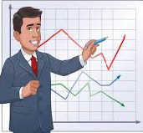
Ким я бачу себе у
майбутньому
Яргін Максим МНД-11

Slide 2
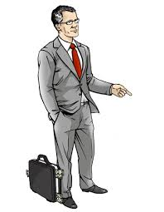
Бізнесмен
Бізнесмен – це ділова людина.
Бізнесмен – це людина, що займається
підприємницькою діяльністю
І отримує від своєї діяльності прибуток.
Він може займатися в сфері виробництва,
продажу або надання послуг.

Slide 3
Менеджер-бізнесмен
Керівниками, на мою думку, стають освічені, розумні і цілеспрямовані люди. Вони повинні вміти прийняти потрібне, правильне рішення. Бізнесмени відкривають підприємства, тим самим створюючи робочі місця для жителів свого міста і області, що забезпечує соціальну і економічну підтримку населення.

Slide 4
Якими якостями повинен володіти менеджер.
Далекоглядність
Відповідальність
Спостережливість
Обережність
Рішучість
Оригінальність
Гнучкість
Зосередженість на головних цілях
Цілеспрямованість
Новаторство

Slide 5
Дякую Вам за увагу!

